Slide 1
Государственная социальная помощь в виде пособия на основании социального контракта

Slide 2
Социальный контракт - соглашение, между гражданином, признанным в установленном порядке малоимущим и государственным учреждением Республики Коми - центром по предоставлению государственных услуг в сфере социальной защиты населения по месту жительства или месту пребывания малоимущего гражданина и в соответствии с которым, центр обязуется оказать малоимущему гражданину государственную социальную помощь в виде пособия на основании социального контракта, а малоимущий гражданин - реализовать мероприятия, предусмотренные программой социальной адаптации.

Slide 3
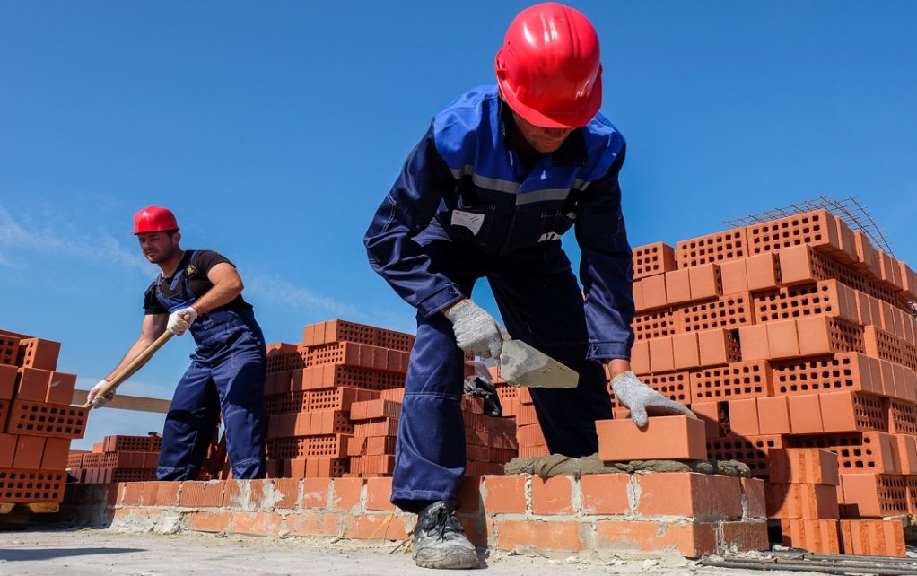
Поиск работы
ОСОБЫЕ УСЛОВИЯ
Регистрация заявителя в службе занятости
населения в качестве безработного или ищущего
работу ;
Наличие согласия всех совершеннолетних членов
малоимущей семьи трудоспособного возраста
на заключение социального контракта
ПРЕДУСМОТРЕННЫЕ МЕРОПРИЯТИЯ
Поиск работы с последующим заключением
трудового договора в период действия социального контракта;
Профессиональное обучение или получение дополнительного
профессионального образования, если указанное обязательство
установлено социальным контрактом;
Стажировка с последующим заключением трудового договора,
если указанное обязательство установлено социальным контрактом
РАЗМЕР ГОСУДАРСТВЕННОЙ СОЦИАЛЬНОЙ ПОМОЩИ
Предоставляется в первый месяц с даты заключения социального контракта и в течении трех месяцев с
даты подтверждения трудоустройства
ежемесячная выплата в период прохождения обучения или получения дополнительного
профессионального обучения
размер фактической стоимости образовательной программы, но не более 30000 рублей
СРОК ДЕСТВИЯ СОЦИАЛЬНОГО КОНТРАКТА ДО 9 МЕСЯЦЕВ
ТРЕБОВАНИЕ К КОНЕЧНОМУ РЕЗУЛЬТАТУ Заключение трудового договора
19035,00 руб.
9517,50
руб.
до 30000 руб.

Slide 4
Осуществление индивидуальной предпринимательской деятельности
ОСОБЫЕ УСЛОВИЯ
неполучение заявителем или членами его семьи
выплат на организацию собственного дела в рамках
реализации государственных программ в сфере занятости
населения в течении 3 лет, предшествующих месяцу обращения,
для заключения социального контракта, назначения и выплаты
пособия на основании социального контракта
Отсутствие у заявителя задолженности по исполнительным
документам в рамках исполнительного производства;
Наличие согласия всех совершеннолетних членов малоимущей
семьи трудоспособного возраста на заключение социального контракта
РАЗМЕР ГОСУДАРСТВЕННОЙ СОЦИАЛЬНОЙ ПОМОЩИ
в размере фактических затрат, но не более 350000 рублей, на реализацию мероприятий по организации и
осуществлению предпринимательской деятельности в соответствии с планом расходов
НА ЧТО МОЖЕТ БЫТЬ НАПРАВЛЕНО ПОСОБИЕ
До 10% (не более 35000 руб.) – на компенсацию расходов, связанных с получением лицензии на программное обеспечение и (или) на осуществление отдельных видов деятельности;
До 15% (не более 52500 руб.) –на аренду или приобретение помещения (включая коммунальные платежи), необходимого для осуществления индивидуальной предпринимательской деятельности;
До 100% ( не более 350000 руб.) – на приобретение основных средств и материально-производственных запасов.
В рамках социального контракта гражданин может пройти профессиональное обучение или получить дополнительное профессиональное образование. Оплата стоимости обучения осуществляется в размере фактической стоимости, но не более 30000 рублей.
ЧТО ПРЕДОСТАВИТЬ: заявление и подписанный заявителем план расходов пособия на основании социального контракта с указанием планируемых мероприятий, сроков их реализации и расчета финансовых затрат, требуемых для их выполнения.
ТРЕБОВАНИЕ К КОНЕЧНОМУ РЕЗУЛЬТАТУ :
Регистрация заявителя в качестве индивидуального предпринимателя или налогоплательщика на профессиональных доход (самозанятым)
Повышение денежных доходов заявителя (семьи заявителя) по истечении срока действия социального контракта
СРОК ДЕСТВИЯ СОЦИАЛЬНОГО КОНТРАКТА ДО 12 МЕСЯЦЕВ
До 350000 руб.

Slide 5
КАК ЗАКЛЮЧИТЬ СОЦИАЛЬНЫЙ КОНТРАКТ
КОНСУЛЬТАЦИЯ В ОРГАНЕ СОЦИАЛЬНОЙ ЗАЩИТЫ ПО АДРЕСУ: ПР.БУМАЖНИКОВ, Д.42
ОСУЩЕСТВЛЕНИЕ ИНДИВИДУАЛЬНОЙ ПРЕДПРИНИМАТЕЛЬСКОЙ ДЕЯТЕЛЬНОСТИ
ЗАЯВЛЕНИЕ В ОРГАН СОЦИАЛЬНОЙ ЗАЩИТЫ ПО АДРЕСУ: ПР.БУМАЖНИКОВ, Д.42 ИЛИ МФЦ
ПРЕДОСТАВЛЕНИЕ ПЛАНА РАСХОДОВ ПОСОБИЯ С УКАЗАНИЕМ ВСЕХ МЕРОПРИЯТИЙ ЗА КАЖДЫЙ МЕСЯЦ В ПРОИЗВОЛЬНОЙ ФОРМЕ (ДЛЯ ИП)
СОБЕСЕДОВАНИЕ В ОРГАНЕ СОЦИАЛЬНОЙ ЗАЩИТЫ ИЛИ ЦЕНТРЕ ЗАНЯТОСТИ НАСЕЛЕНИЯ (В ЗАВИСИМОТИ ОТ ВЫБРАННОГО НАПРАВЛЕНИЯ)
ПОИСК РАБОТЫ
ПОДПИСАНИЕ СОЦИАЛЬНОГО КОНТРАКТА И ВЫПОЛНЕНИЕ ЗАПЛАНИРОВАННЫХ МЕРОПРИЯТИЙ

Slide 6
СПЕЦИАЛЬНЫЙ НАЛОГОВЫЙ РЕЖИМ
Налоговый режим могут применять физические лица, если они
Не имеют наемных работников
Получают доход от своей работы или использования имущества
Не работают по договорам поручения и агентским договорам

Slide 7
Ставка налога
На 10 лет зафиксированы ставки налога
2,4 млн рублей в год-
ограничение по сумме дохода
6%
При работе с ИП и организациями
4 %
При работе с физлицами

Slide 8
Что еще нужно знать:
Нет отчетов и деклараций
Налог вычисляется автоматически
Предоставляется налоговый вычет

Slide 9
Как стать самозанятым
Скачайте приложение «Мой налог» и пройдите регистрацию
Можно выбрать один из вариантов:
Отсканируйте паспорт и загрузите фото
Введите ИНН и пароль для доступа в личный кабинет на сайте nalog.ru
Активируйте учетную запись на портале госуслуг

Slide 10
Сейчас в России более 8,06 млн самозанятых
По данным ФНС, каждый день их количество увеличивается на 8,5 тысяч человек

Slide 11
Консультации по вопросам заключения социального контракта:
Центр социальной защиты Эжвинского района г.Сыктывкара
Тел.206-160 (доб.510,513)
Пр.Бумажников, 42
Режим работы:
Понедельник с 8.45 до 18.00
Вторник-четверг с 8.45 до 17.00
Пятница –прием по записи (с 09.00 до 13.00)
Телефон для предварительной записи 206-160
Центр занятости населения г.Сыктывкара
Тел. 255-338 (доб.370,336)
Ул.Свободы, д.25
Режим работы:
Понедельник-пятница с 9.00 до 17.00

Slide 12
Спасибо за внимание

Slide 13
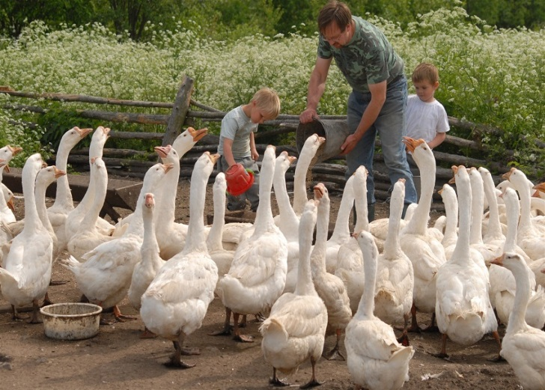
Ведение личного подсобного хозяйства
ОСОБЫЕ УСЛОВИЯ
наличие у заявителя (членов его семьи) земельного участка, предоставленного и (или) приобретенного для ведения личного подсобного хозяйства, права на который зарегистрированы в установленном законодательством порядке.
Наличие согласия всех совершеннолетних членов малоимущей семьи трудоспособного возраста на заключение социального контракта
РАЗМЕР ГОСУДАРСТВЕННОЙ СОЦИАЛЬНОЙ ПОМОЩИ
в размере фактических затрат, в соответствии с
планом расходов (для граждан, обратившихся
с 01.07.2022)
прохождение профессионального обучения
или дополнительного образования в размере
фактической стоимости
СРОК ДЕСТВИЯ СОЦИАЛЬНОГО КОНТРАКТА ДО 12 МЕСЯЦЕВ
ТРЕБОВАНИЕ К КОНЕЧНОМУ РЕЗУЛЬТАТУ
Регистрация заявителя в качестве налогоплательщика на профессиональных доход (самозанятым)
Повышение денежных доходов заявителя (семьи заявителя) по истечении срока действия социального контракта
до 200000 руб.
Примерный перечень товаров для ведения личного подсобного хозяйства
ПродукциЯ, относимая к сельскохозяйственной и продукция, относимая к продукции первичной переработки произведенной из сельскохозяйственного сырья собственного производства;
Садово-огородный инвентарь (лопаты, вилы, грабли, емкости садовая тачка и т.д.);
Садовую технику (насос, триммер, культиватор, мотоблок);
Оборудование (инкубатор/, теплица);
Ветеринарные услуги и препараты;
Минеральные удобрения
до 30000 руб.

Slide 14
Осуществление иных мероприятий, направленных на преодоление малоимущим гражданином трудной жизненной ситуации
Трудная жизненная ситуация - обстоятельство или обстоятельства, которые ухудшают условия жизнедеятельности гражданина и последствия которых он не может преодолеть самостоятельно (временная нетрудоспособность вследствие заболевания или травмы, беспомощное состояние, необходимость ухода за нуждающимися членами семьи, чрезвычайные и другие обстоятельства, объективно не позволившие гражданину осуществлять трудовую деятельность.
РАЗМЕР ГОСУДАРСТВЕННОЙ СОЦИАЛЬНОЙ ПОМОЩИ
ПРИМЕРНЫЙ ПЕРЕЧЕНЬ ТОВАРОВ ПЕРВОЙ НЕОБХОДИМОСТИ
Бытовые товары: водонагреватель электрический, счетчик электрический, счетчики воды, утюг, холодильник (до 190 см), электрическая или газовая кухонная плита
Товары по уходу за ребенком: ванночка, коляска, кроватка, одеяло, памперсы, постельное белье
Мебель бытовая: диван, кровать, матрас, стол письменный, стол обеденный, стулья/табурет, шкаф для одежды
Домашний текстиль: одеяло, подушка, полотенце, постельное белье
Бытовая химия, товары личной гигиены
СРОК ДЕСТВИЯ СОЦИАЛЬНОГО КОНТРАКТА ДО 6 МЕСЯЦЕВ
ТРЕБОВАНИЕ К КОНЕЧНОМУ РЕЗУЛЬТАТУ
преодоление заявителем (семьей заявителя) трудной жизненной ситуации по истечении срока действия социального контракта.
19035 руб.

